Slide 1

MZ세대 1인 가구를 위한 거주지 추천 서비스
화면 설계서
0.4
2023.11.30
이재서
4조 2팀
이재서, 정범진

Slide 2

History
2
Version. | Date. | Content. | Page. | Owner.
v0.1 | 2023-11-27 | 화면 설계서 작성 | 1-6 | 이재서
v0.2 | 2023-11-27 | 화면 설계서 수정 및 플로우 차트 (로직 프로세스) 삭제 | 1-5 | 이재서
v0.3 | 2023-11-28 | 폰트가 적용 안 되는 문제 해결 및 시인성 개선, 화면 설계서 구체화 | 1-8 | 이재서
V0.4 | 2023-11-30 | 화면 구성도 추가 | 3 | 이재서

Slide 3
View Structure
Main Page
Team2
Team1
Iframe
Compare Page
Information Page
Team1
Map
Panel
Pin
Detail

Slide 4
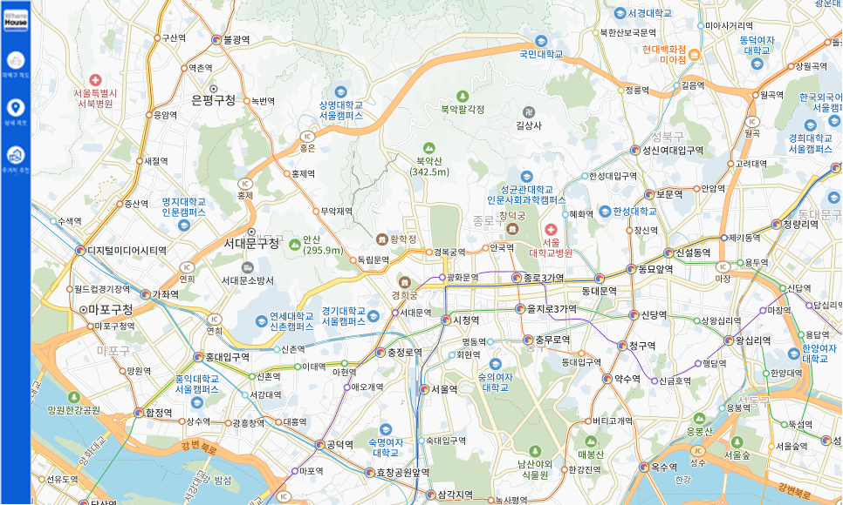
MainPage
View
4
Summery.
페이지 오픈 시 처음 보여지는 화면
1 | 큰 기능별로 페이지를 구현, Iframe을 통해 보여지는 화면(지도)만 교체해 사용자가 원하는 기능을 더욱 빠르고 손쉽게 이용
2 | 네비게이션바를 통해 바로 원하는 기능 호출 가능
3 | 기능 목록에는 구 단위로 보여주는 “지역구 지도” 동 단위로 보여주는 “행정동 지도” 상세한 정보를 보여주는 “상세보기 페이지”가 있다.
2
3
1

Slide 5
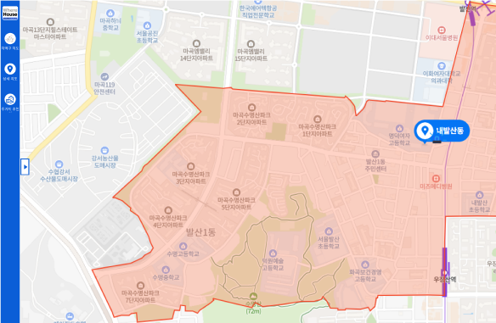
InformationPage
View
5
Summery.
Iframe으로 구현된 화면 사용자가 원하는 지역의 상세한 정보를 제공하는 페이지
1 | 지도의 확대 및 축소, 지도 이동 등 기본적인 지도 조작이 가능
2 | 아이콘 클릭 시 패널을 펼쳐 상세 정보를 보거나, 패널을 닫아 지도를 더욱 넓게 제공
2
1

Slide 6
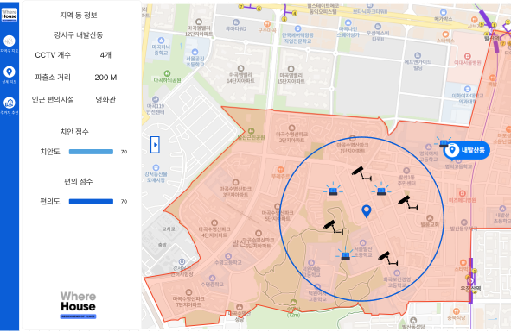
InformationPage
Information
6
Summery.
사용자가 찍은 핀 포인트를 기반으로 상세한 정보 제공 지도에 UI를 디자인해 시각적으로 제공 좌측 패널을 통해 더욱 상세한 정보 제공
1 | 지도 위에 클릭 시 핀 포인트 생성
2 | 핀 포인트를 기반으로 반경 500M 내의 파출소 및 CCTV 그리고 편의 시설들의 위치정보 제공
3 | 1번과 2번의 정보를 취합해 더욱 상세한 정보 제공
3
2
1

Slide 7

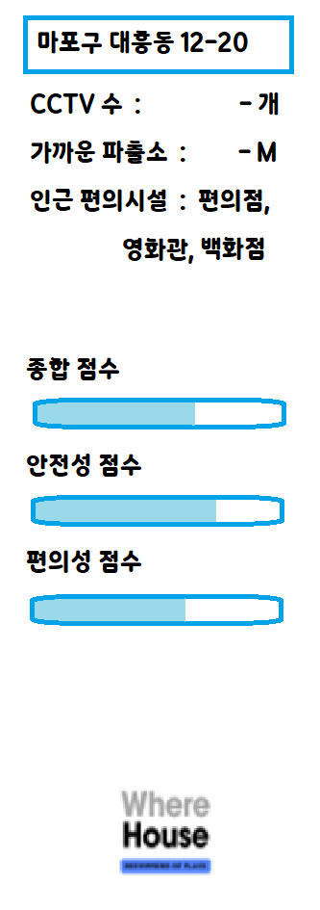
InformationPage
Panel
7
Summery.
상세 페이지 좌측 패널의 UI
1 | 사용자가 찍은 핀의 좌표를 통해 핀이 찍힌 위치의 주소를 표시
2 | 핀 포인트를 기반으로 반경 500M 내의 CCTV의 수, 가장 가까운 파출소까지의 거리 그리고 인근 편의시설 들을 상세히 제공
3 | 빅데이터를 통해 분석한 정보를 토대로 종합 점수, 안전성 점수, 편의성 점수를 수치화해 그래프로 사용자가 한 눈에 보기 쉽게 표시
1
2
3

Slide 8
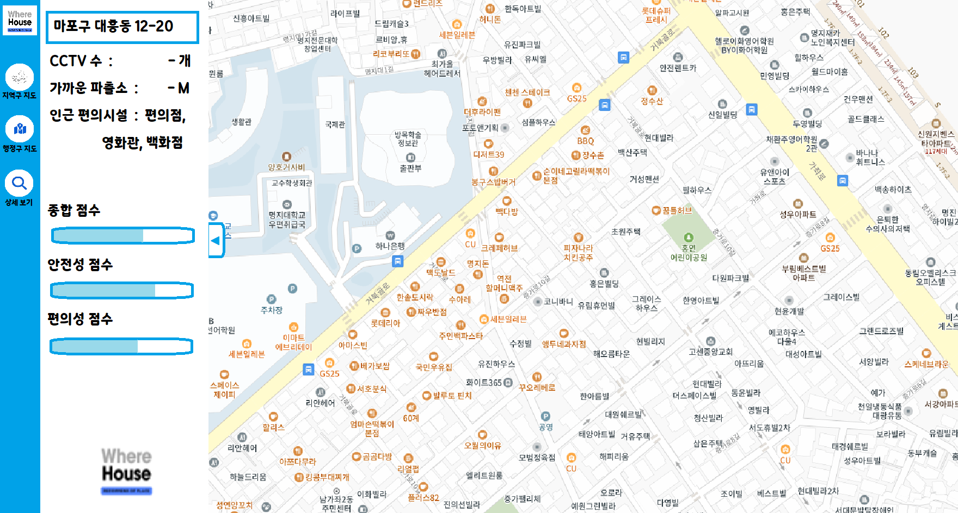
InformationPage
StandardSize
8
Summery.
화면 UI의 사이즈 규격
·전체 크기 width : 1920px; height : 945px; ·네비게이션바 width : 88px; ·아이콘 width : 66px; height : 66px; ·패널 width : 333px; ·버튼 width : 33px; height : 52px;

Slide 9
감사합니다
0.4
2023.11.30
이재서

